Slide 1



MOVILIDAD SUECIA
PROYECTO ERASMUS + KA1
Mayo 2022
OBSERVACIÓN + INCLUSIÓN

Slide 2
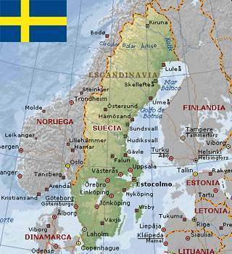
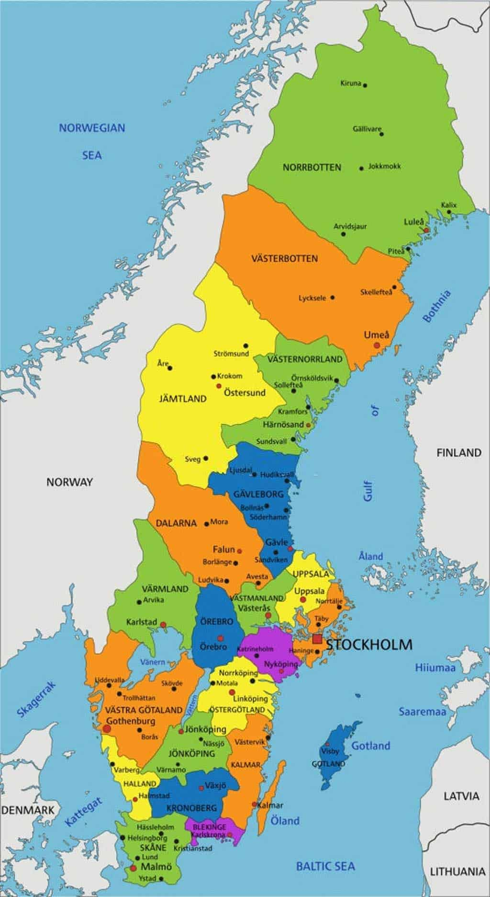
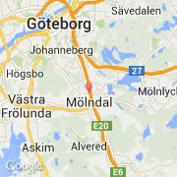
¿DÓNDE VAMOS?
Gotemburgo es la segunda ciudad en importancia y tamaño de Suecia, después de la capital, Estocolmo.
Mölndal es una ciudad de Suecia, situada justo al sur-este de Gotemburgo.
La población es 69 364 personas.
Su moneda es la corona sueca (SEK).

Slide 3
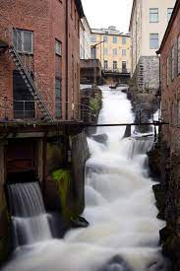
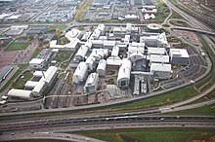
Mölndal es conocido por su alta concentración de empresas en ciencias de la vida.
AstraZeneca tiene uno de sus centros de investigación globales aquí con más de 3,100 empleados.
Empresas en áreas de investigación como productos farmacéuticos , biomedicina y biotecnología también se encuentran aquí. La proximidad a la Universidad de Gotemburgo y la Universidad Tecnológica de Chalmers , con sus parques tecnológicos, ha apoyado el desarrollo de otros sectores, como la tecnología de microondas y la tecnología de la información .
Mölndal significa "Valle de los molinos". Las estrechas pero altas y largas cascadas de Kvarnby dieron la fuerza necesaria a los molinos de agua,que junto con los molinos de viento en las colinas, dieron origen a la temprana industrialización de Mölndal.

Slide 4
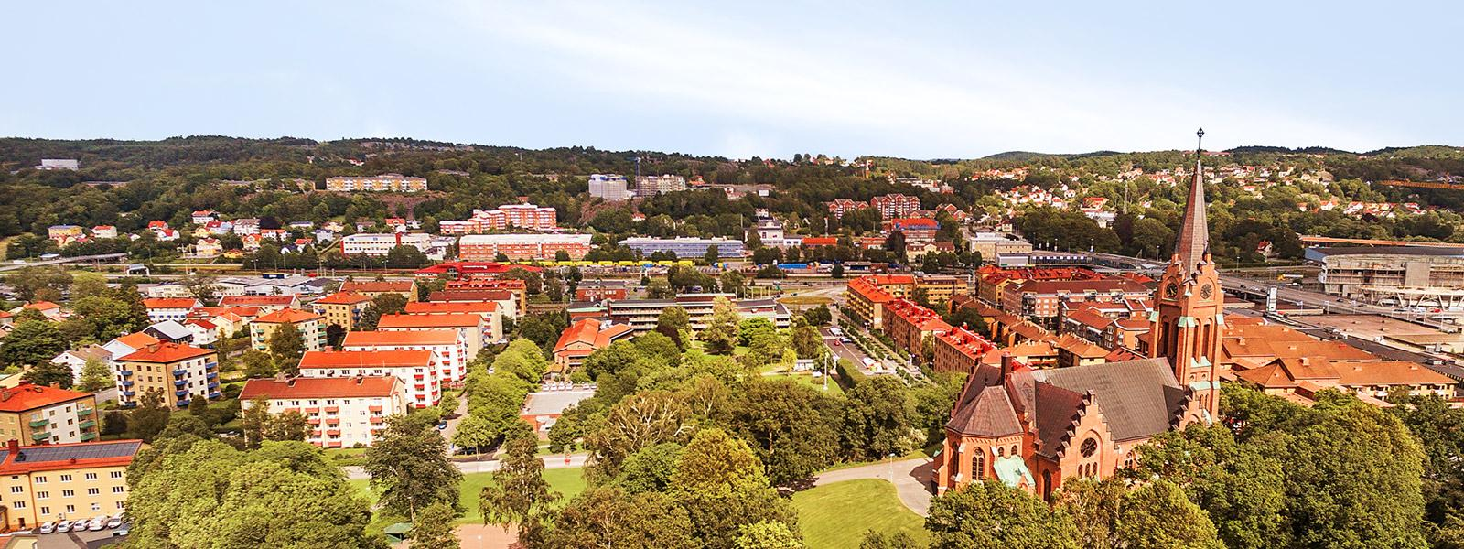
En Mölndal, los veranos son cómodos y parcialmente nublados y los inviernos son largos, muy fríos, nevados, ventosos y mayormente nublados.
Durante el transcurso del año, la temperatura generalmente varía de -3 °C a 20 °C y rara vez baja a menos de -11 °C o sube a más de 26 °C.

Slide 5
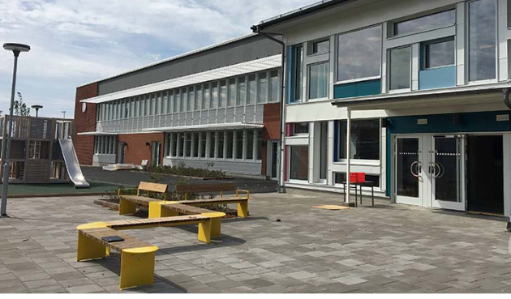
¿QUÉ CENTRO OBSERVAMOS?
KATRINEBERG GRUNDSÄRSKOLA
(Escuela Especial)
Escuela Municipal
Situada junto a la escuela primaria Katrinebergsskolan
Hay dos colegios EE en
la ciudad: Räverkärrs y
Stretereds.
https://www.molndal.se/startsida/utbildning-och-barnomsorg/grundsarskola/katrinebergs-grundsarskola.html#:~:text=V%C3%A4lkommen%20till%20Katrinebergs%20grunds%C3%A4rskola%20som,b%C3%A5de%20sm%C3%A5%20och%20stora%20grupper.

Slide 6
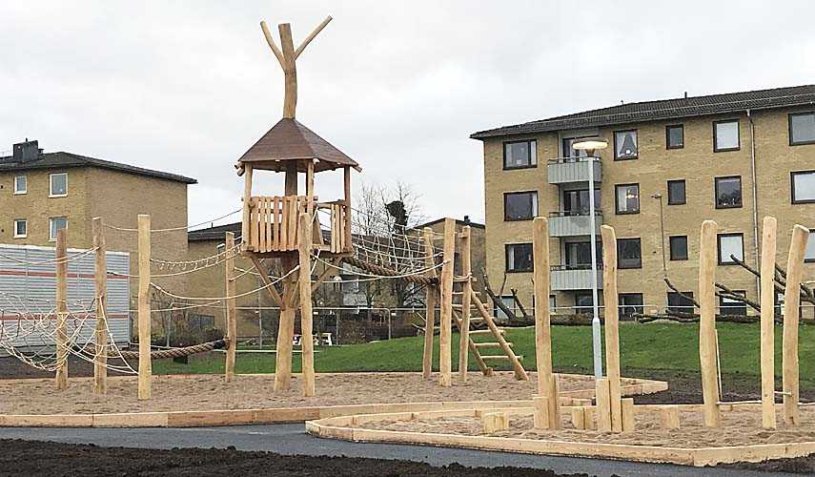
Centro Escolar
Bosque escolar
Dos patios escolares con columpios, estructuras para trepar y bicicletas
4 aulas (6 a 12 alumnos/as en cada clase)
Plantilla de la escuela: maestros especiales, maestros de preescolar, educadores de activación y asistentes.
Plan Desarrollo Individual (IUP) para cada alumno basado en el Plan Estudios de la escuela primaria especial.
https://www.molndal.se/pedagog-molndal/bloggar/grundsarskolans-blogg.html

Slide 7
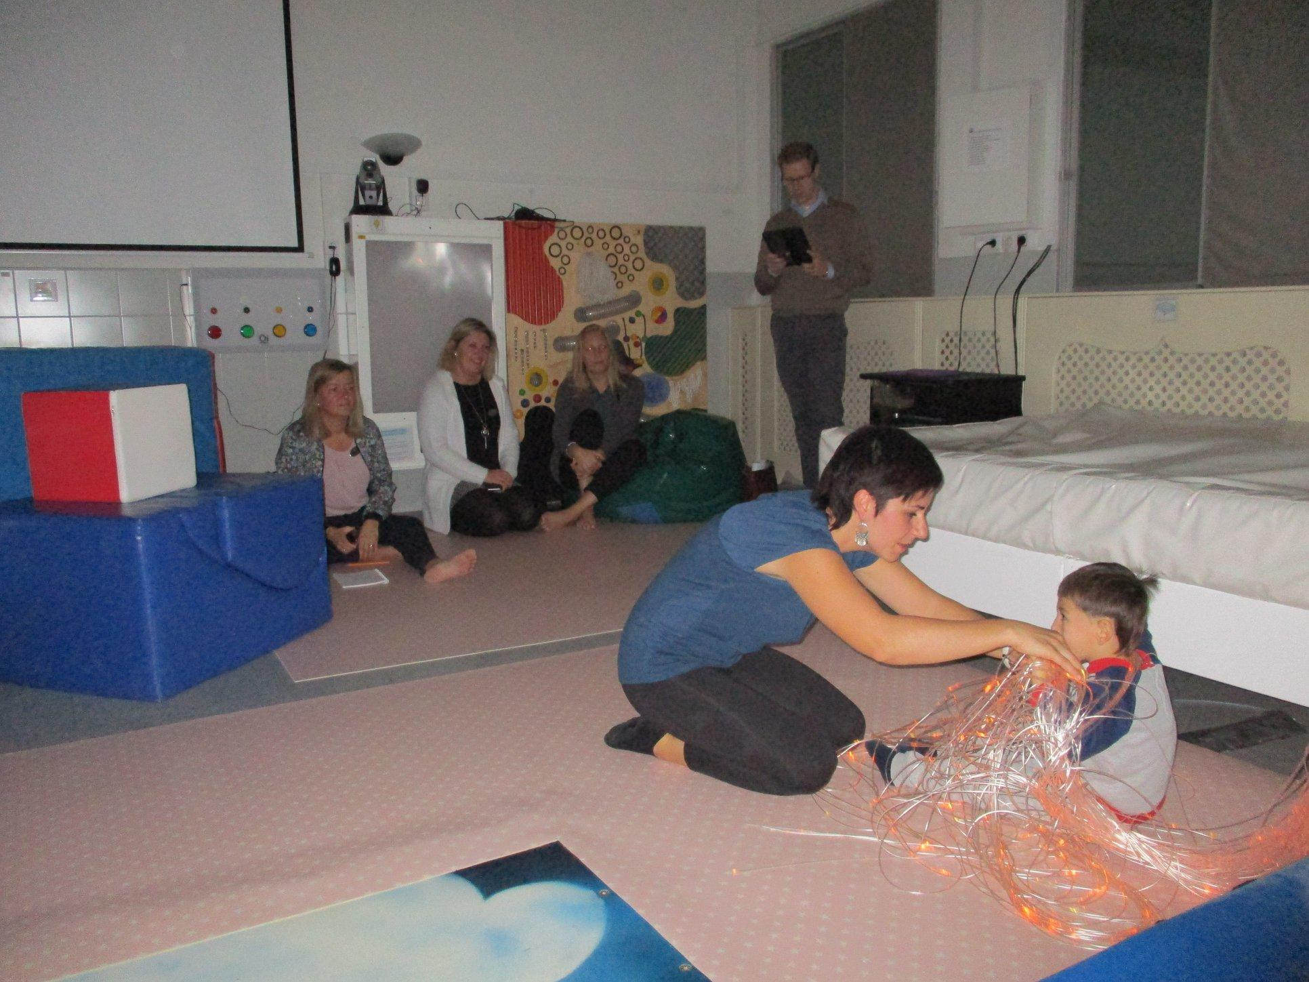
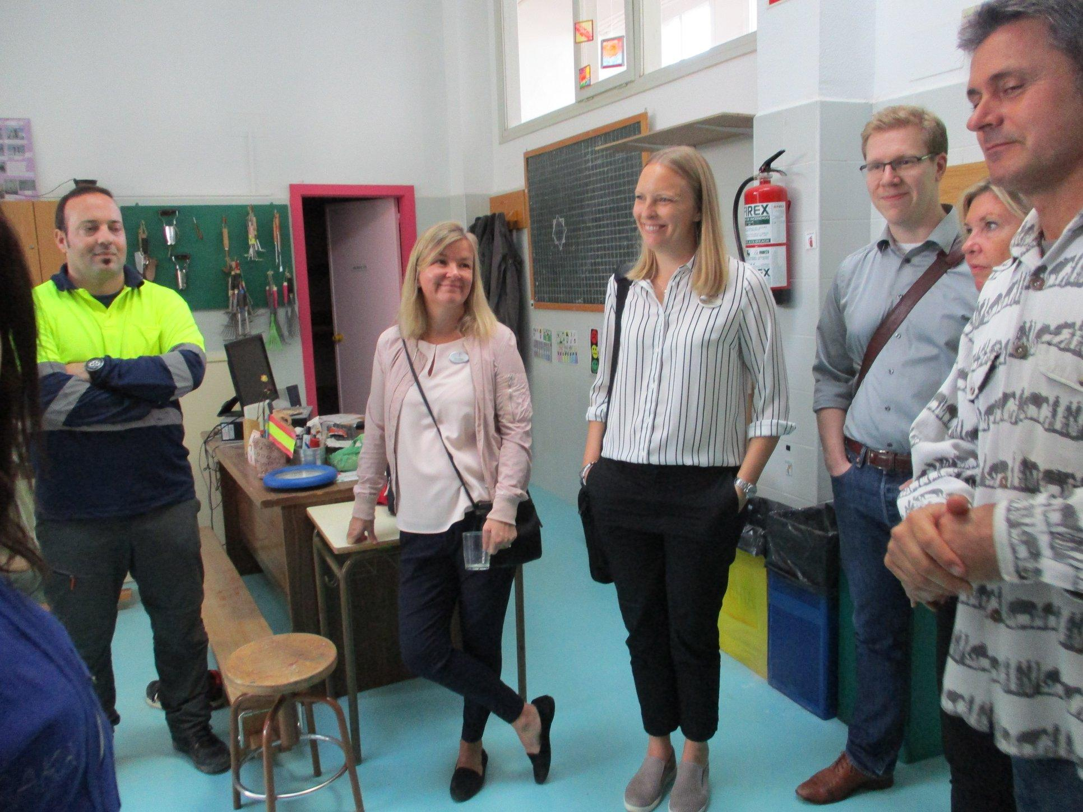
Profesor de música y manualidades de la escuela cultura.
Apoyo del equipo: educadores especiales, terapeuta del habla, psicólogo, consejero y enfermera escolar.

Slide 8

PRINCIPALES CARACTERÍSTICAS DEL SISTEMA EDUCATIVO DE SUECIA

Slide 9
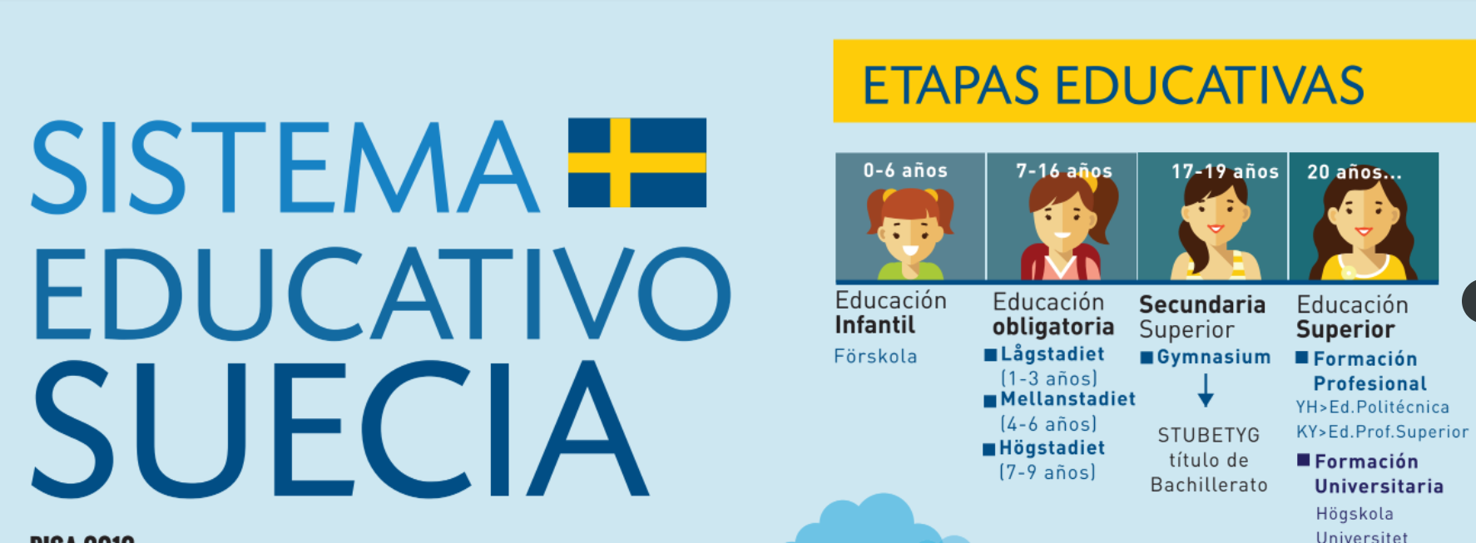

Slide 10
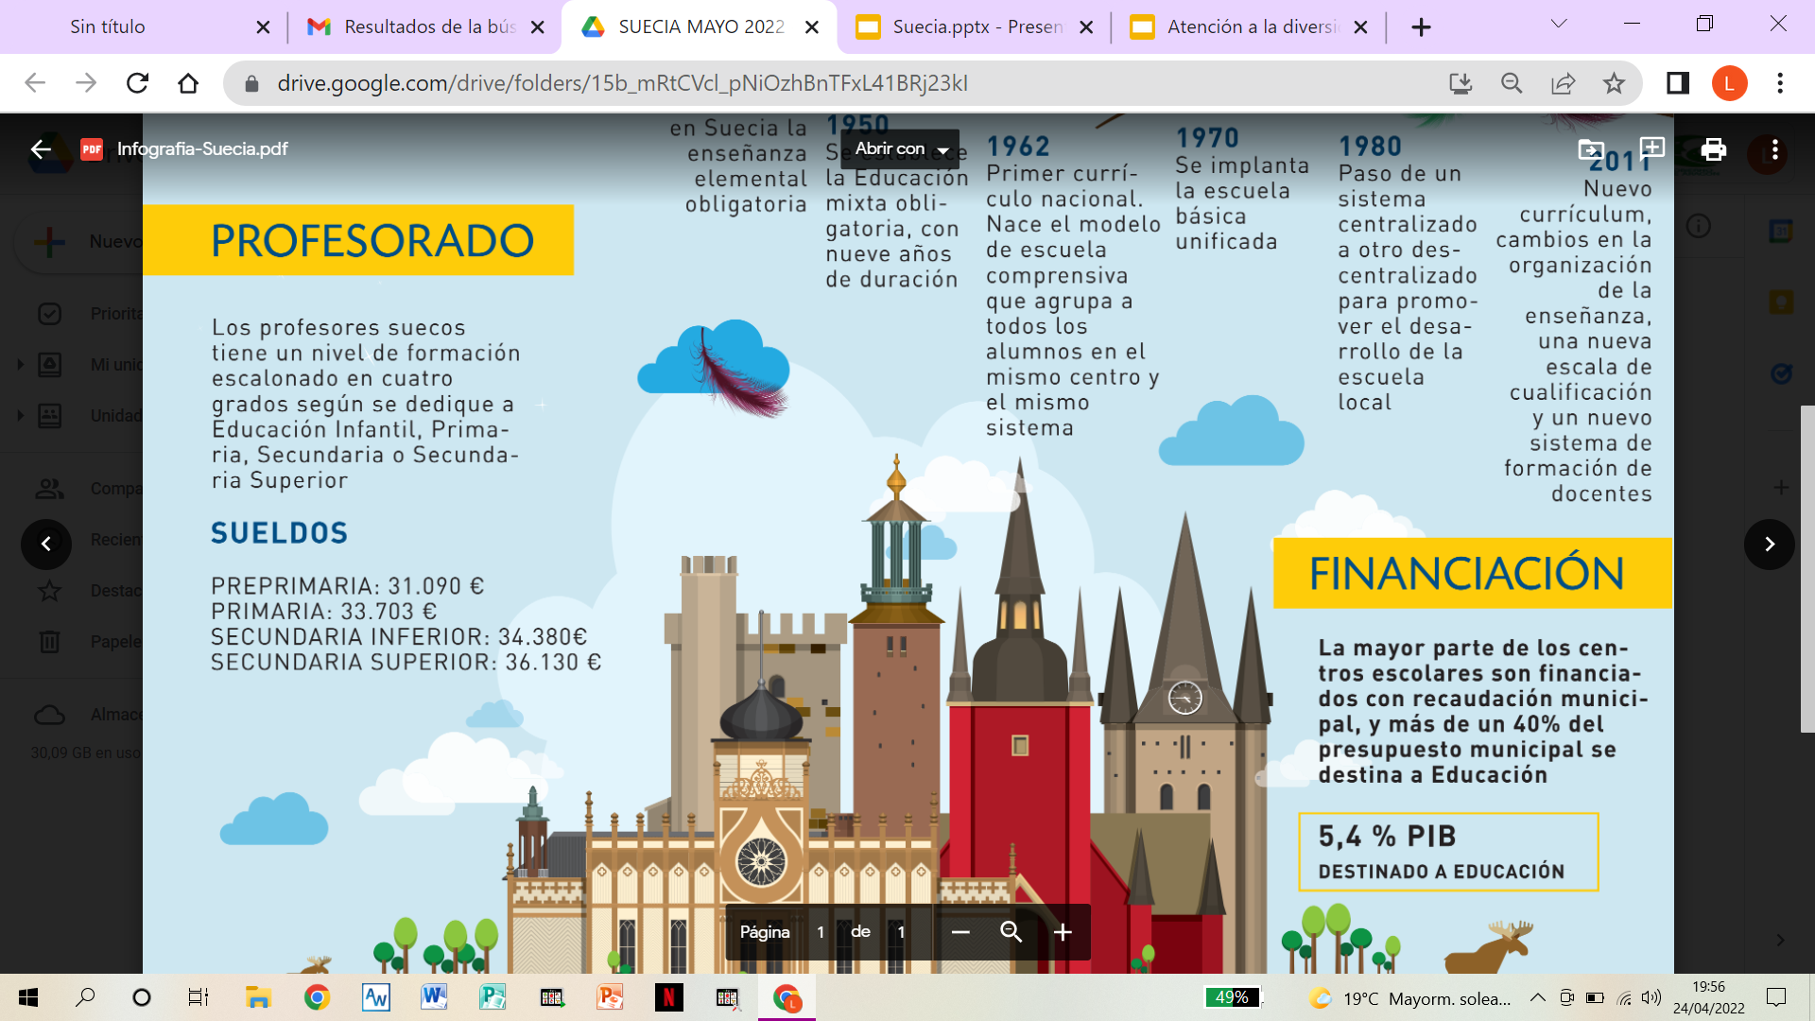
En Suecia hay una apuesta muy firme y seria por la educación.
Se entiende que la educación pública es una inversión, no un gasto, y que va asociada por tanto a los resultados sociales, culturales y económicos de los que puede hacer gala un Estado del bienestar fuerte.

Slide 11
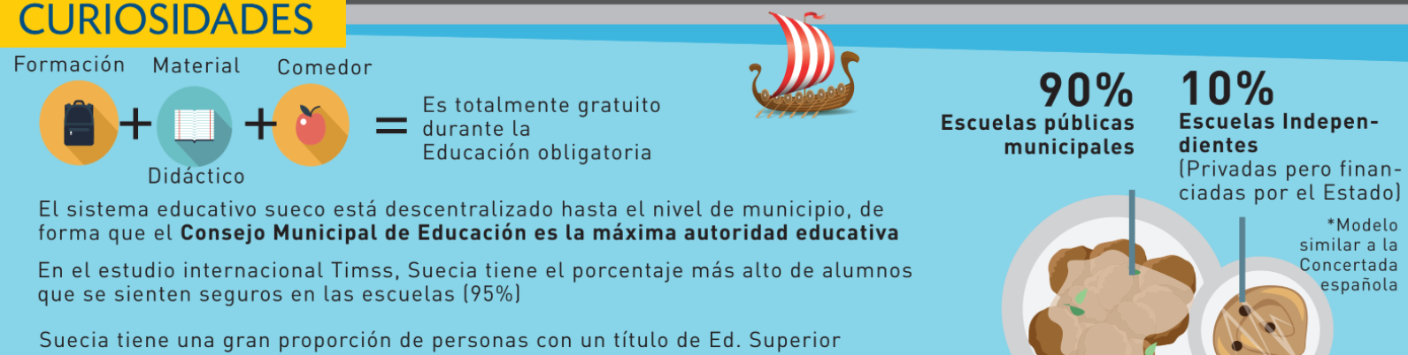

Slide 12

ATENCIÓN A LA DIVERSIDAD EN SUECIA

Slide 13


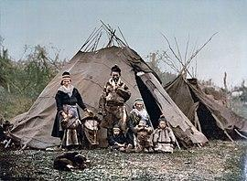

TIPOS DE ESCUELAS
LA ENSEÑANZA ESTÁ ADAPTADA A LAS CONDICIONES Y
NECESIDADES DE CADA ESCOLAR
Los niños con discapacidades no siempre pueden asistir a la escuela básica ordinaria.
Distintos tipos:
    Centro de educación primaria especial (grundsärskola)
    Centro para personas con discapacidad (specialskola).
    Escuelas Sami, con adaptaciones especiales para los indígenas Sami
    Komvux , educación de adultos en el nivel primario o secundario
    Realizar cursos y programas en una escuela popular superior ("folkhögskola"). Existen unas 175 en Suecia e imparten una amplia variedad de disciplinas. Pueden habilitarte para iniciar estudios universitarios.
    Tras la escuela secundaria: centros de formación profesional ("yrkeshögskolan").

Slide 14





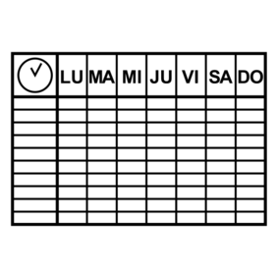
Ley de Educación que se aplica a partir del 1 de julio de 2018.
La regulación de la Atención a la Diversidad se encuentra en el Capítulo 3, Sección 7 de la Ley de Educación.
ADAPTACIONES
El sistema escolar debe adaptar la enseñanza si un alumno lo necesita.
ayuda en la planificación de la jornada académica un horario especial
un área de enseñanza explicada de otra manera o entrenamiento de habilidades adicionales
instrucciones simplificadas
material didáctico adaptado
tecnología digital con software personalizado
un maestro de educación especial para asistir al alumno un número de horas determinado

Slide 15


APOYO ESPECIAL
El director es quien es responsable de garantizar que una investigación se inicie con prontitud y
quien luego decide sobre el apoyo especial.
El apoyo especial debe documentarse en un llamado programa de acción.Algunos ejemplos de apoyo especial
contacto con un maestro de educación especial durante un período más prolongado
incorporación a un grupo de enseñanza especial
asistente estudiantil que presta apoyo al alumno durante la jornada escolar
acceso a orientación de estudios en su idioma materno o en otra lengua en que haya estudiado en el pasado. .
curso de estudio adaptado, lo que significa desviaciones del horario y de las materias y objetivos que se aplican a la educación, por ejemplo, que se elimine una materia o partes de una o más materias
programa reducido en la escuela secundaria superior - con las mismas condiciones que para el programa de estudio adaptado pero vinculado a cursos
reducción del programa nacional en la escuela secundaria superior especial.

Slide 16

FORTSÄTTNING FÖLJER …

